Slide 1
Tilrettelagte tilbud
Skjetlein vgs

Slide 2
Skjetlein videregående skole

Slide 3
Tilrettelagt opplæring
Organiseringen er lik ordinært tilbud
Studiebelastningen kan tilpasses
Man kan gå 2 år i skole og 2 år i bedrift, mens for andre er 3 år i skole en bedre modell
Opplæringen gis i gruppe på maks 15 elever
Miljøpersonale følger klassen, undervisning gis av ulike faglærere

Slide 4
Tilrettelagt opplæring, naturbruk
Den praktiske opplæringen følger et øvingshjul på skolens opplæringsarenaer, som for eksempel fjøs, gartneri, smådyrsstall og stall
Opplæring med dyr gir begrensninger for hvor forutsigbart opplæringstilbud blir
Mindre grupper ved bruk av to-lærersystem i fagene engelsk og matematikk

Slide 5
Lokaler
Ikke eget lokale/klasserom

Slide 6
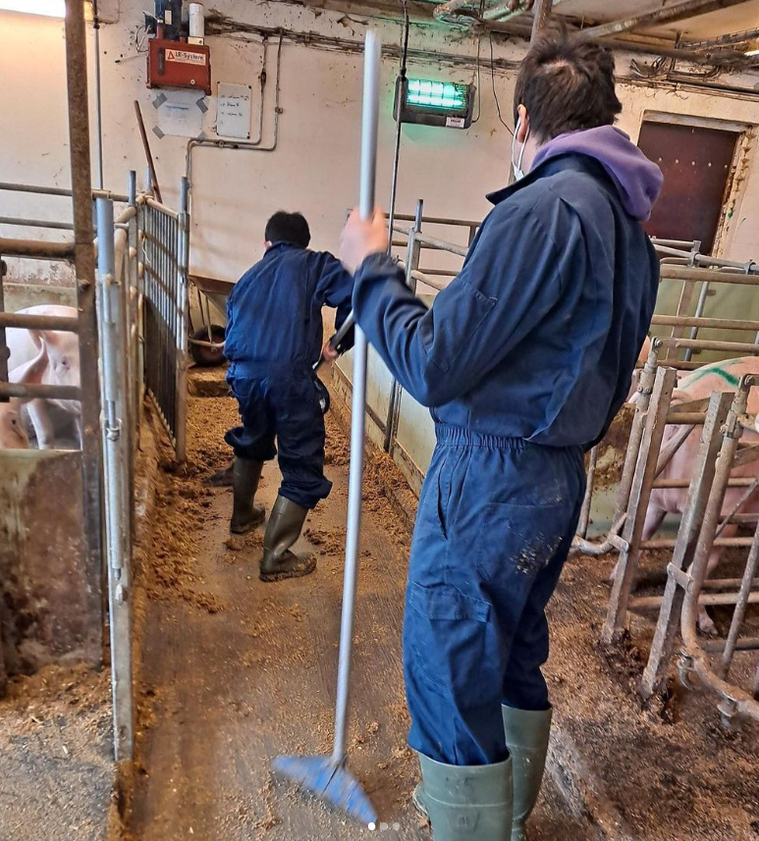
Dette gjør vi
Mye av opplæringen er praktisk arbeid ute og på skolens opplæringsarenaer
På Tilrettelagt opplæring Naturbruk er det ulike faglærere og flere voksne knyttet til elevgruppa
Den praktiske opplæringen gjøres i samarbeidsgrupper

Slide 7
Samarbeidspartnere - formidling
Vi har gode erfaringer med å formidle lærekandidater innen anleggsgartnerfaget og hestefaget
Det er ikke så mange yrkesmuligheter innen naturbruk for de med behov for varig tilrettelagt arbeid

Slide 8
Eksempel på timeplan
 | Mandag | Tirsdag | Onsdag | Torsdag | Fredag
1. time 08.15-9.00 | Engelsk | Engelsk | Yrkesfaglig fordypning (YFF) Ett av følgende løp: Hest Anleggsgartner/skog Landbruk Sports- og familiedyr | Naturbasert produksjon og tjenesteyting Praktiske øvinger | Matematikk
2. time 9.15-10.00
3. time 10.05-10.50 | Naturfag | Naturbasert næringsaktivitet |  |  | Naturbasert produksjon og tjenesteyting Teori
4. time 10.55-11.40
(5. time) 11.40-12.30 | Lunsjpause | Lunsjpause | Lunsjpause | Lunsjpause | Lunsjpause
6. time 12.30-13.15 | Matematikk | Naturbasert næringsaktivitet | Yrkesfaglig fordypning | Naturbasert produksjon og tjenesteyting Praktiske øvinger | Engelsk
7. time 13.20-14.05 | Naturbasert produksjon og tjenesteyting Teori |  |  |  | Kroppsøving
8.time 14.10 - 14.55
9. time 15.00-15.45

Slide 9
Kontaktinformasjon
For ytterligere informasjon ta kontakt med:
Leder av elevtjenesten Ingvild Moen Mob. 90060221, e-post: ingmoen@trondelagfylke.no
Skjetlein vgs, sentralbord tlf. 741 76 060
Skolens hjemmeside: Tilrettelagt opplæring - Naturbruk

Slide 10
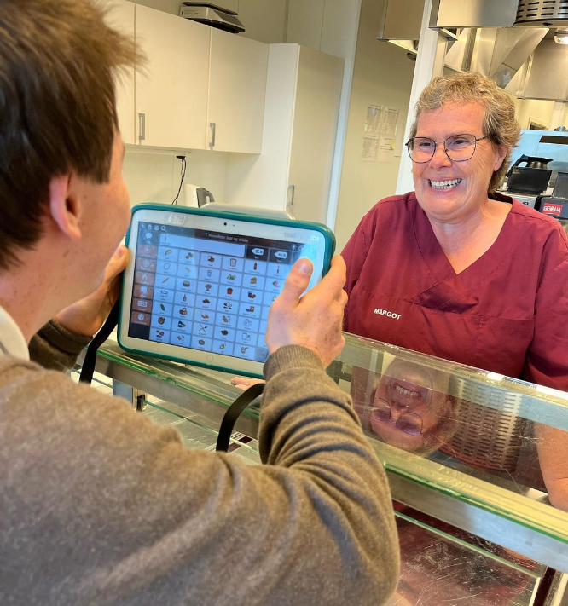
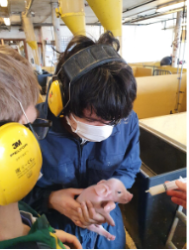
Tilrettelagt opplæring, hverdagslivstrening

Slide 11
Organisering
30 undervisningstimer pr uke, 08.00-13.00.
Faste team rundt elevene. Elevene har kontaktlærer og primærkontakt.
Undervisningen gis individuelt eller i gruppe.
Naturbruksprofil

Slide 12
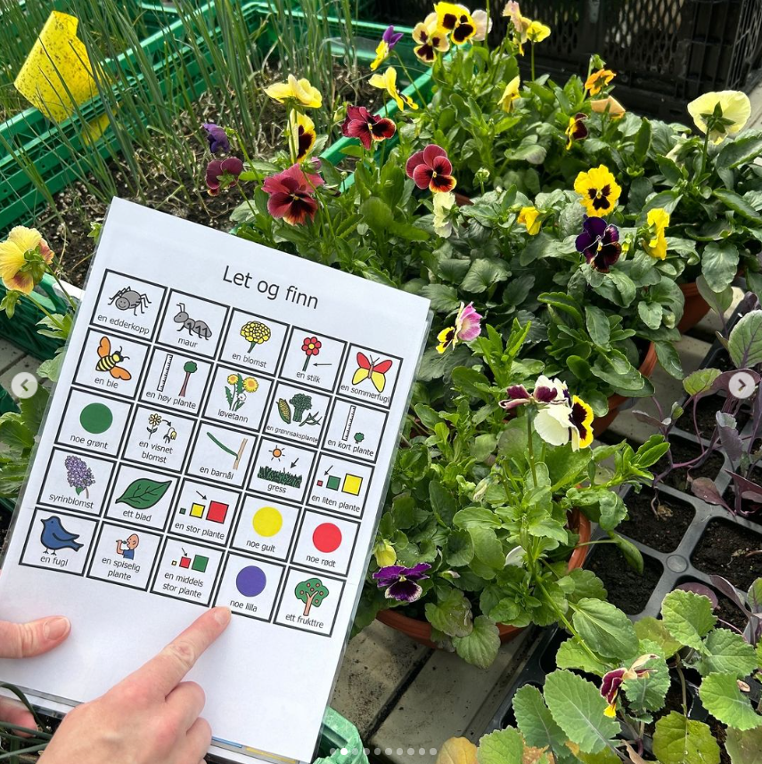
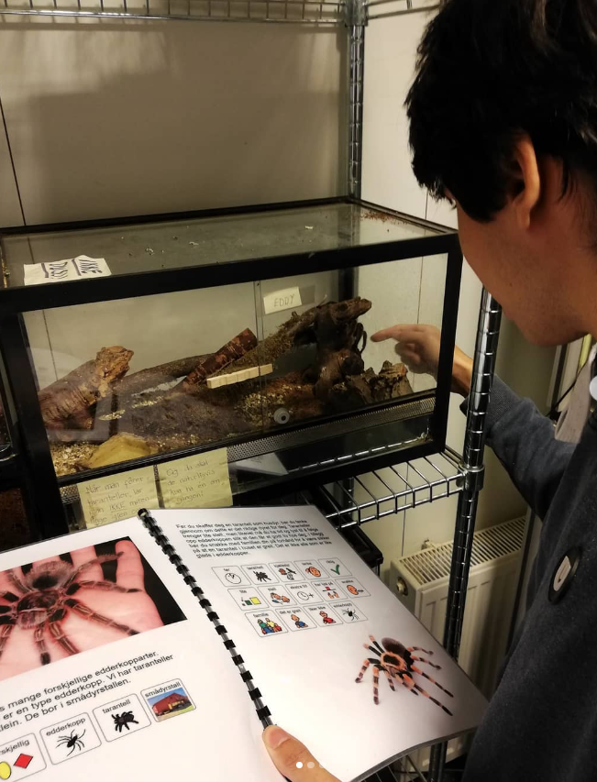

Slide 13
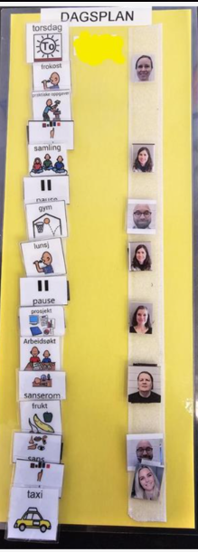
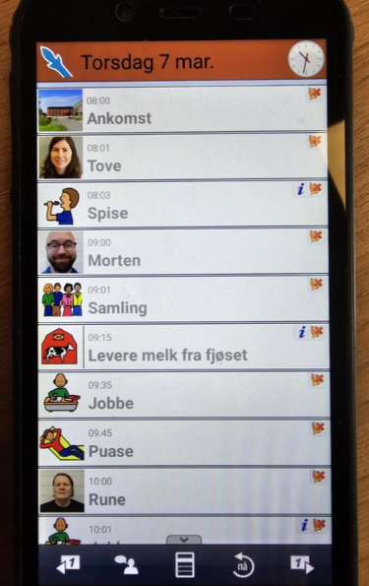
Eksempel på timeplan
Mandag | Tirsdag | Onsdag | Torsdag | Fredag
08.00-09.00 Frokost Dagsplan | 08.00-09.00 Frokost Dagsplan | 08.00-09.00 Frokost Dagsplan | 08.00-09.00 Frokost Dagsplan | 08.00-09.00 Frokost Dagsplan
09.00-09.30 Samling | 09.00-09.30 Samling | 09.00-09.30 Samling | 09.00-09.30 Samling | 09.00-09.30 Samling
09.30-11.00 Arbeidsøkt | 09.30-11.00 Arbeidsøkt | 09.30-11.00 Arbeidsøkt | 09.30-10.00 Arbeidsøkt | 09.30-10.00 Arbeidsøkt
 |  |  | 10.00-11.00 Gym | 10.00-11.00 Naturbasert aktivitet
11.00-11.30 Lunsj | 11.00-11.30 Lunsj | 10.45-11.30 Lunsj i kantina | 11.00-11.30 Lunsj | 11.00-11.30 Lunsj
11.30-12.30 Prosjekt | 11.30-12.30 Gym | 11.30-12.30 Smådyr | 11.30-12.30 Prosjekt | 11.30-12.30 Naturbasert aktivitet
12.30-13.00 Arbeidsøkt | 12.30-13.00 Arbeidsøkt | 12.30-13.00 Arbeidsøkt | 12.30-13.00 Arbeidsøkt | 12.30-13.00 Arbeidsøkt
TILSYNSTID:
13.00-16.00 Arbeidsøkt Mat Aktivitet Pause | 13.00-16.00 Arbeidsøkt Mat Aktivitet Pause | 13.00-14.00 Arbeidsøkt | 13.00-16.00 Arbeidsøkt Mat Aktivitet Pause | 13.00-16.00 Arbeidsøkt Mat Aktivitet Pause

Slide 14
Fysiske rammebetingelser
Avdelingen ligger i bygget «Solsiden»
Avdelingen har to separate innganger, to garderober, to fellesrom med kjøkken. Ett sanserom, fire bad og mindre grupperom.
Avdelingen har begrenset antall enerom.
Avdelingen har takheis, personløfter og stellebenk.
Avdelingen har egen adkomst til kantine/hovedbygg.
Skolen ligger landlig til.

Slide 15
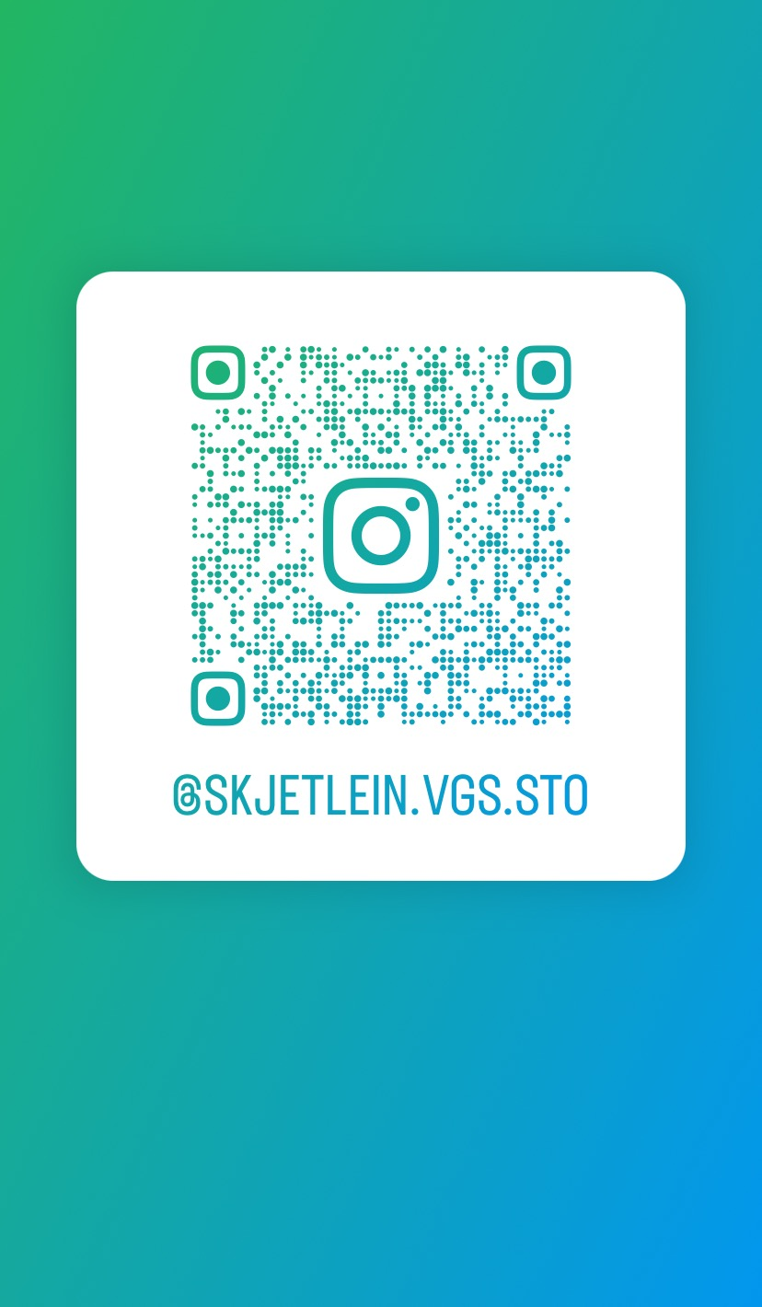
Ytterligere informasjon finner du her:
Særskilt tilrettelagt opplæring ved Skjetlein – YouTube

Slide 16
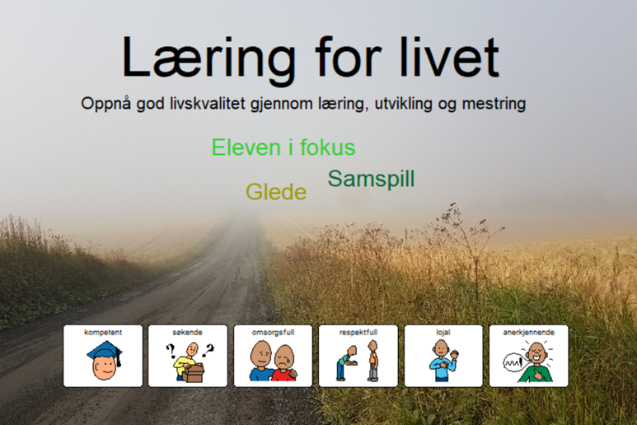
Kontaktinformasjon
For ytterligere informasjon ta kontakt med:
Avdelingsleder
Anne Kongshaug
Tlf: 950 50 215
E-post: annkon@trondelagfylke.no
Hjemmeside: Tilrettelagt opplæring - Hverdagslivstrening

